Slide 1
Savci – řád hlodavci (zástupci 3)
Registrační číslo projektu: CZ.1.07/1.1.38/02.0025
Název projektu: Modernizace výuky na ZŠ Slušovice, Fryšták, Kašava a Velehrad
Tento projekt je spolufinancován z Evropského sociálního fondu a státního rozpočtu České republiky.
Autor: Mgr. Eliška Nováková
Škola: Základní škola Slušovice, okres Zlín, příspěvková organizace

Slide 2
Anotace:
Digitální učební materiál je určen k seznámení žáků se zástupci řádu hlodavci.
Materiál rozvíjí vědomosti žáků a pomocí názorným ukázek se snaží žákům přiblížit přírodu kolem sebe.
Je určen pro předmět přírodopis a ročník 8.
Tento materiál vznikl jako doplňující materiál k učebnici: Přírodopis 2 pro 7. ročník základní školy a nižší ročníky víceletých gymnázií. Bělehradská 47, 120 00 Praha 2: SPN, 1999. ISBN 80-7235-069-2.

Slide 3
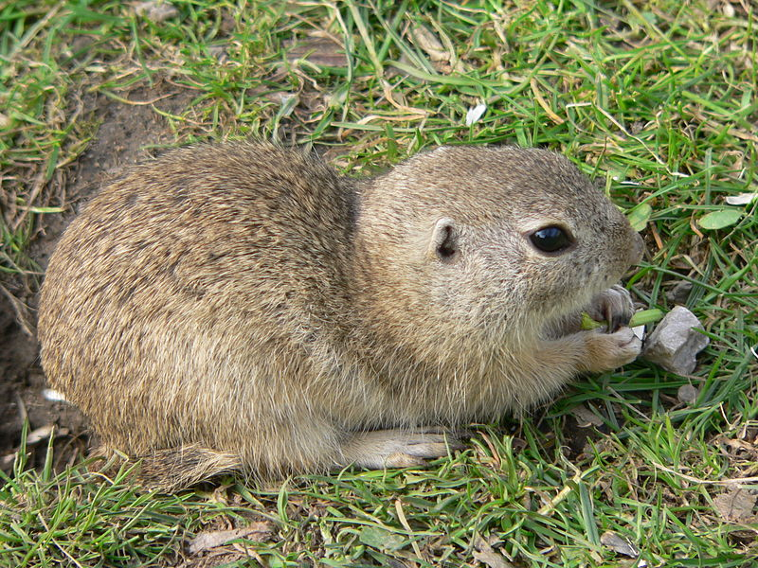
Sysel Obecný

Slide 4
Sysel Obecný
stepní druh
živí se rostlinnou potravou
žije v koloniích (vyhrabávají nory)
v případě nebezpečí varují kolonii hvízdáním
přes zimu hibernuje
má velké oči a malé ušní boltce

Slide 5
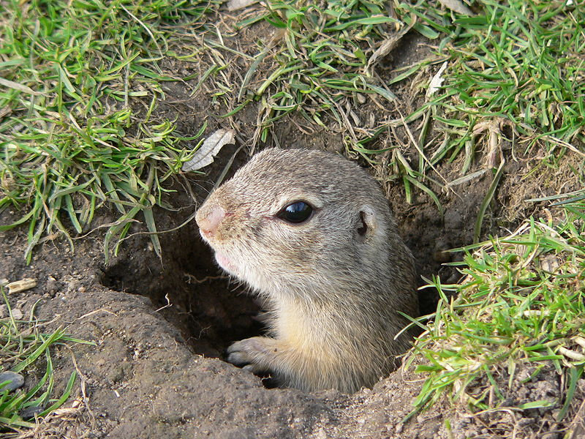
Sysel Obecný
KRITICKY OHROŽENÝ DRUH

Slide 6
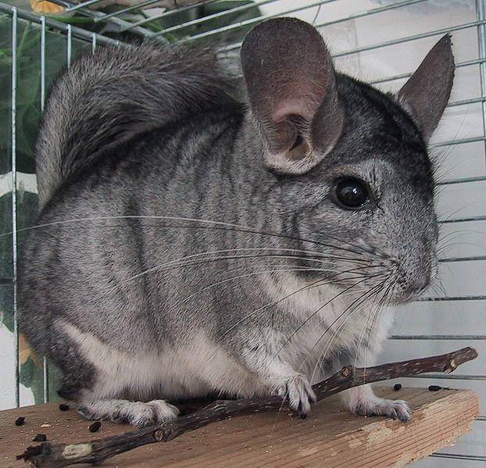
Činčila

Slide 7
Činčila
původ: Andy Jižní Ameriky
velké uši a ocas
bývá chována na kožešinových farmách
stala se oblíbeným domácím zvířetem

Slide 8
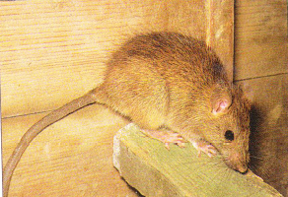
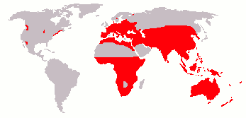
Krysa obecná

Slide 9
Krysa obecná
pochází z indomalajské oblasti
Pokus se přijít na to, jak se rozšířila do celého světa?
rozšířila se lodní dopravou
žije v sušších oblastech
podobá se potkánu, ale je menší

Slide 10
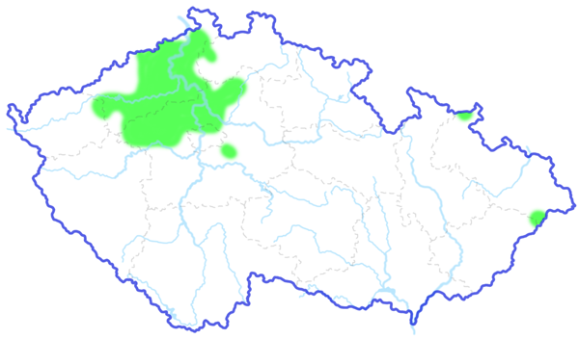
Krysa obecná
neupadá do zimního spánku
živí se především rostlinnou potravou
škodí v hospodářství – požírají brambory, obilí,…
u domorodců v jihovýchodní Asii slouží jako
potrava
přenáší infekční choroby
rozšíření v ČR

Slide 11
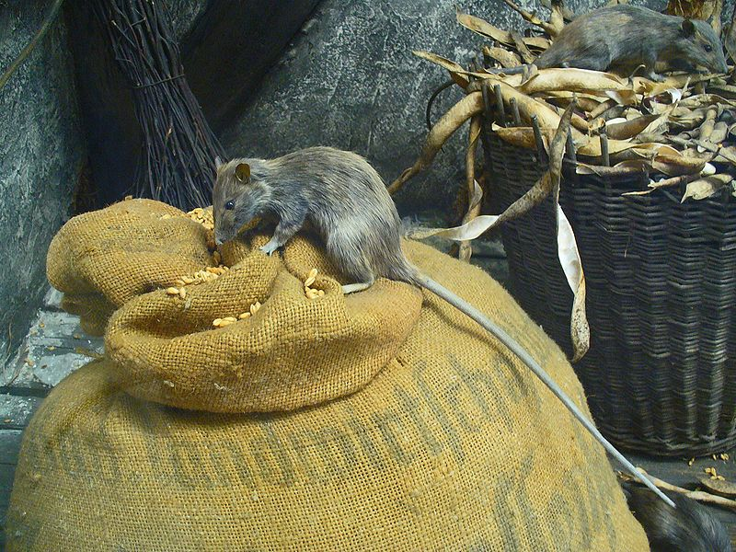
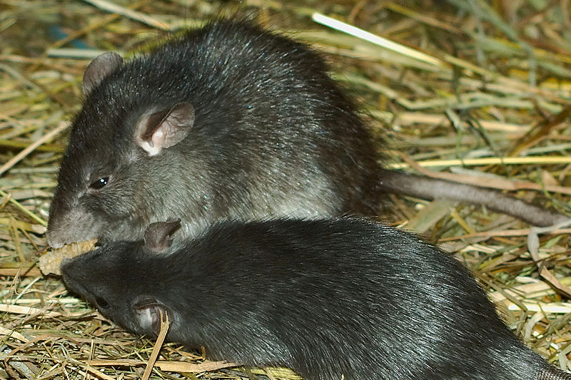
Krysa obecná

Slide 12
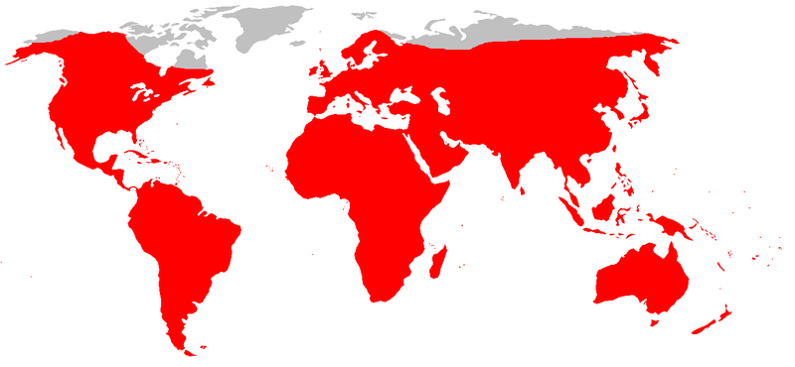
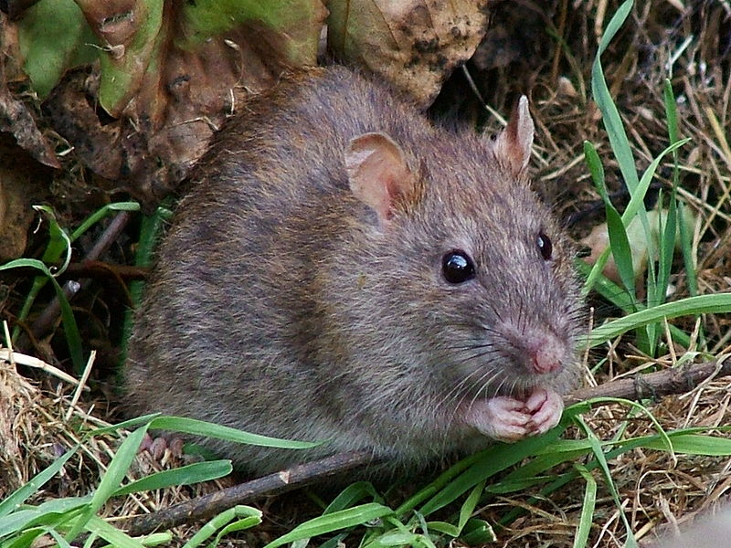
Potkan

Slide 13
Potkan
pochází z Mandžuska
obývá vlhké prostory – městské kanalizace,
sklady, lidská obydlí
typický znak: lysý, šupinatý ocas
noční hlodavec
dobře běhají, skáčou a potápí se

Slide 14
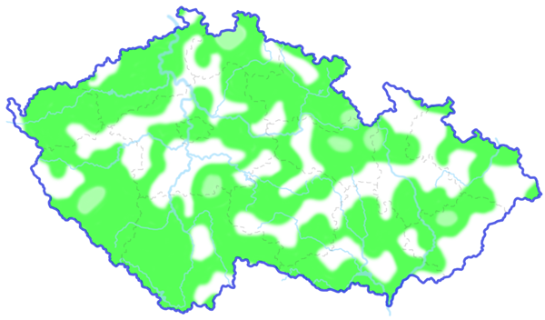
Potkan
v případě nebezpečí se chovají
agresivně
je všežravec
velmi rychle se množí
mohou přenášet nebezpečná onemocnění
výskyt v ČR

Slide 15
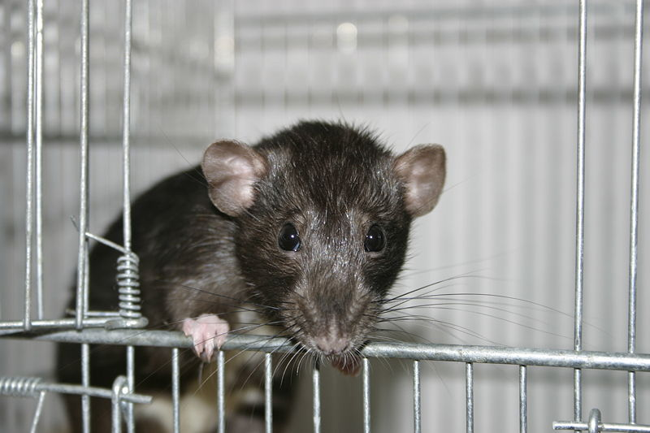
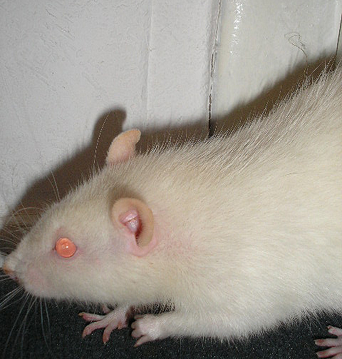
Potkan

Slide 16
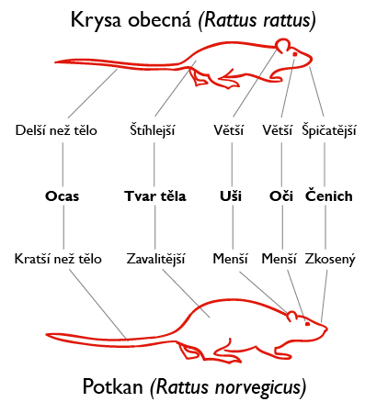
Porovnání hlavních rozdílů

Slide 17
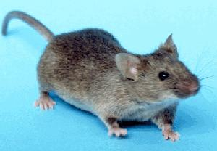
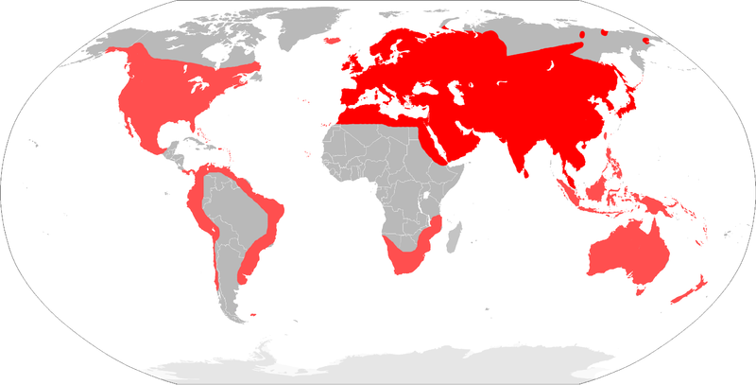
Myš domácí

Slide 18
Myš domácí
náš nejznámější hlodavec
domácí škůdce, ale taky významný laboratorní
živočich
ožírají potraviny, krmivo a ničí zařízení budov
přenašeč některých nebezpečných onemocnění

Slide 19
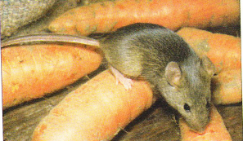
Myš domácí

Slide 20
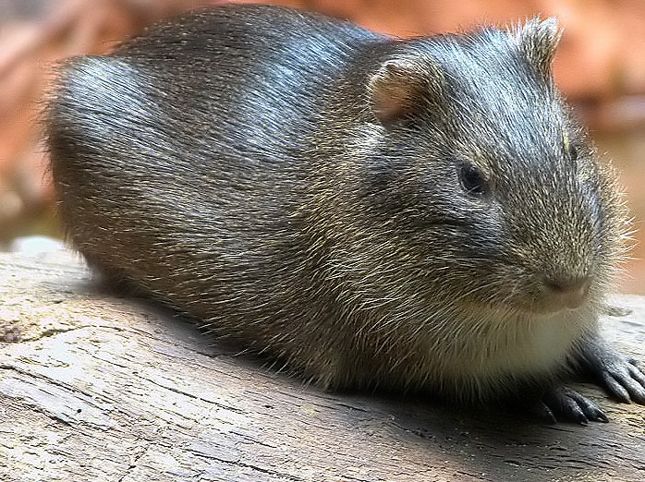
Morče divoké

Slide 21
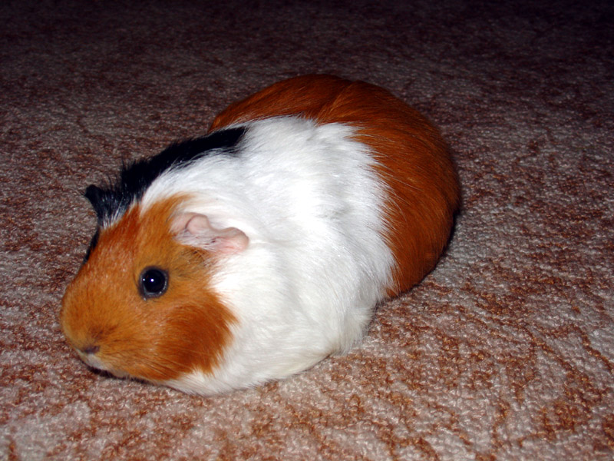
Morče divoké
výskyt: horská oblast
jihoamerických And
předchůdce morčete domácího
žijí ve velkých skupinách
dříve chování pro maso

Slide 22
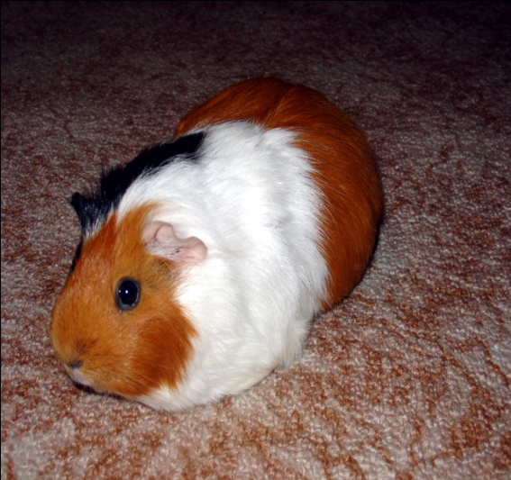
Shrnutí
Pokus se správně spojit hlodavce s jeho názvem.
Morče domácí
Krysa obecná
Činčila
Potkan

Slide 23
Zdroje
Europäischer Ziesel in Hockstellung.jpg. In: Wikipedia: the free encyclopedia [online]. San Francisco (CA): Wikimedia Foundation, 2001-, 28. 5. 2005, 23:29 [cit. 2013-01-04]. Dostupné z: http://upload.wikimedia.org/wikipedia/commons/thumb/1/19/Europ%C3%A4ischer_Ziesel_in_Hockstellung.jpg/800px-Europ%C3%A4ischer_Ziesel_in_Hockstellung.jpg
Europäischer Ziesel aus Erdloch guckend.jpg. In: Wikipedia: the free encyclopedia [online]. San Francisco (CA): Wikimedia Foundation, 2001-, 28. 5. 2005, 23:05 [cit. 2013-01-04]. Dostupné z: http://upload.wikimedia.org/wikipedia/commons/thumb/9/90/Europ%C3%A4ischer_Ziesel_aus_Erdloch_guckend.jpg/800px-Europ%C3%A4ischer_Ziesel_aus_Erdloch_guckend.jpg
Chinchilla-Patchouli.jpg. In: Wikipedia: the free encyclopedia [online]. San Francisco (CA): Wikimedia Foundation, 2001-, 26. 6. 2006, 21:37 [cit. 2013-01-04]. Dostupné z: http://upload.wikimedia.org/wikipedia/commons/thumb/2/2c/Chinchilla-Patchouli.jpg/622px-Chinchilla-Patchouli.jpg
Rattus rattus05.jpg. In: Wikipedia: the free encyclopedia [online]. San Francisco (CA): Wikimedia Foundation, 2001-, 24. 6. 2009, 16:10 [cit. 2013-01-04]. Dostupné z: http://upload.wikimedia.org/wikipedia/commons/b/bb/Rattus_rattus05.jpg
Black rat range map.png. In: Wikipedia: the free encyclopedia [online]. San Francisco (CA): Wikimedia Foundation, 2001-, 24. 6. 2009, 16:56 [cit. 2013-01-04]. Dostupné z: http://upload.wikimedia.org/wikipedia/commons/7/7e/Black_rat_range_map.png
Roofrat Hagenbeck 02.jpg. In: Wikipedia: the free encyclopedia [online]. San Francisco (CA): Wikimedia Foundation, 2001-, 17. 1. 2010, 18:13 [cit. 2013-01-04]. Dostupné z: http://upload.wikimedia.org/wikipedia/commons/thumb/f/f7/Roofrat_Hagenbeck_02.jpg/800px-Roofrat_Hagenbeck_02.jpg
Přírodopis 8 učebnice pro základní školy a víceletá gymnázia. Goethova 8, 301 31 Plzeň: Fraus, 2006. ISBN 80-7238-428-7.

Slide 24
Zdroje
Rattus rattus CZ distribution map.png. In: Wikipedia: the free encyclopedia [online]. San Francisco (CA): Wikimedia Foundation, 2001-, 16. 8. 2010, 12:06 [cit. 2013-01-04]. Dostupné z: http://upload.wikimedia.org/wikipedia/commons/e/ed/Rattus_rattus_CZ_distribution_map.png
Rattus rattus 01.JPG. In: Wikipedia: the free encyclopedia [online]. San Francisco (CA): Wikimedia Foundation, 2001-, 6. 12. 2009, 13:25 [cit. 2013-01-04]. Dostupné z: http://upload.wikimedia.org/wikipedia/commons/thumb/b/b7/Rattus_rattus_01.JPG/800px-Rattus_rattus_01.JPG
WildRat.jpg. In: Wikipedia: the free encyclopedia [online]. San Francisco (CA): Wikimedia Foundation, 2001-, 13. 4. 2008, 10:15 [cit. 2013-01-04]. Dostupné z: http://upload.wikimedia.org/wikipedia/commons/thumb/1/15/WildRat.jpg/800px-WildRat.jpg
Brown rat distribution.png. In: Wikipedia: the free encyclopedia [online]. San Francisco (CA): Wikimedia Foundation, 2001-, 3. 9. 2010, 21:26 [cit. 2013-01-04]. Dostupné z: http://upload.wikimedia.org/wikipedia/commons/thumb/2/20/Brown_rat_distribution.png/800px-Brown_rat_distribution.png
Rattus norvegicus CZ distribution map.png. In: Wikipedia: the free encyclopedia [online]. San Francisco (CA): Wikimedia Foundation, 2001-, 16. 8. 2010, 12:06 [cit. 2013-01-04]. Dostupné z: http://upload.wikimedia.org/wikipedia/commons/d/d8/Rattus_norvegicus_CZ_distribution_map.png
Dumbo rat.jpg. In: Wikipedia: the free encyclopedia [online]. San Francisco (CA): Wikimedia Foundation, 2001-, 20. 2. 2008, 11:51 [cit. 2013-01-04]. Dostupné z: http://upload.wikimedia.org/wikipedia/commons/thumb/d/db/Dumbo_rat.jpg/800px-Dumbo_rat.jpg
Leseratte.jpg. In: Wikipedia: the free encyclopedia [online]. San Francisco (CA): Wikimedia Foundation, 2001-, 21. 7. 2007, 00:02 [cit. 2013-01-04]. Dostupné z: http://upload.wikimedia.org/wikipedia/commons/c/c4/Leseratte.jpg

Slide 25
Zdroje
Ratttus rattus vs. norvegicus CS.png. In: Wikipedia: the free encyclopedia [online]. San Francisco (CA): Wikimedia Foundation, 2001-, 16. 8. 2010, 20:57 [cit. 2013-01-04]. Dostupné z: http://upload.wikimedia.org/wikipedia/commons/8/82/Ratttus_rattus_vs._norvegicus_CS.png
House mouse.jpg. In: Wikipedia: the free encyclopedia [online]. San Francisco (CA): Wikimedia Foundation, 2001-, 15. 12. 2004, 19:25 [cit. 2013-01-04]. Dostupné z: http://upload.wikimedia.org/wikipedia/commons/a/ab/House_mouse.jpg
Mapa Mus musculus.png. In: Wikipedia: the free encyclopedia [online]. San Francisco (CA): Wikimedia Foundation, 2001-, 26. 4. 2012, 18:16 [cit. 2013-01-04]. Dostupné z: http://upload.wikimedia.org/wikipedia/commons/thumb/6/6d/Mapa_Mus_musculus.png/800px-Mapa_Mus_musculus.png
Wildmeerschweinchen-06.jpg. In: Wikipedia: the free encyclopedia [online]. San Francisco (CA): Wikimedia Foundation, 2001-, 14. 10. 2006, 01:10 [cit. 2013-01-04]. Dostupné z: http://upload.wikimedia.org/wikipedia/commons/c/c6/Wildmeerschweinchen-06.jpg
Morče.jpg. In: Wikipedia: the free encyclopedia [online]. San Francisco (CA): Wikimedia Foundation, 2001-, 18. 5. 2006, 19:40 [cit. 2013-01-04]. Dostupné z: http://upload.wikimedia.org/wikipedia/commons/5/5d/Mor%C4%8De.jpg

